Slide 1
Presentación del Libro
Agricultura Campesinas en Latinoamérica
Por Francois Houtart
Profesor Principal - IAEN

Slide 2


Slide 3
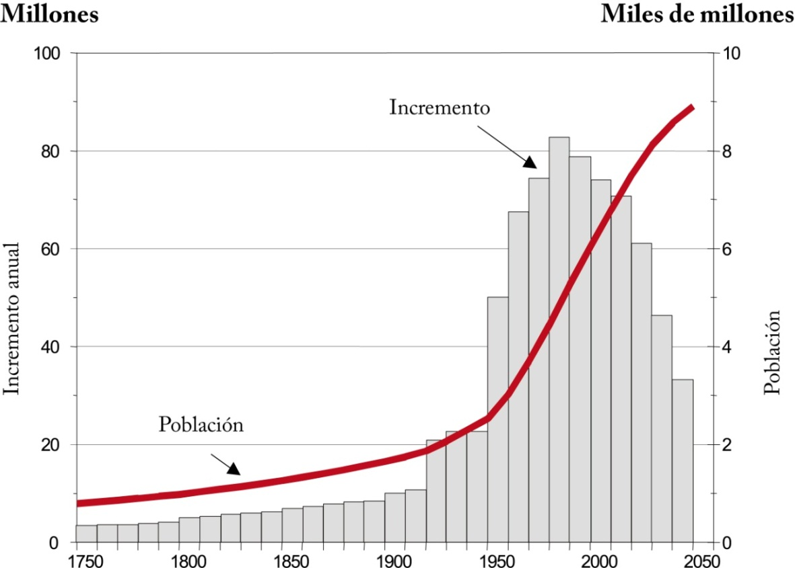
Nutrir la humanidad
Fuente : Naciones Unidas (1999)

Slide 4
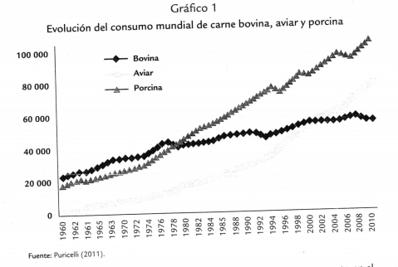
Nutrir la humanidad

Slide 5
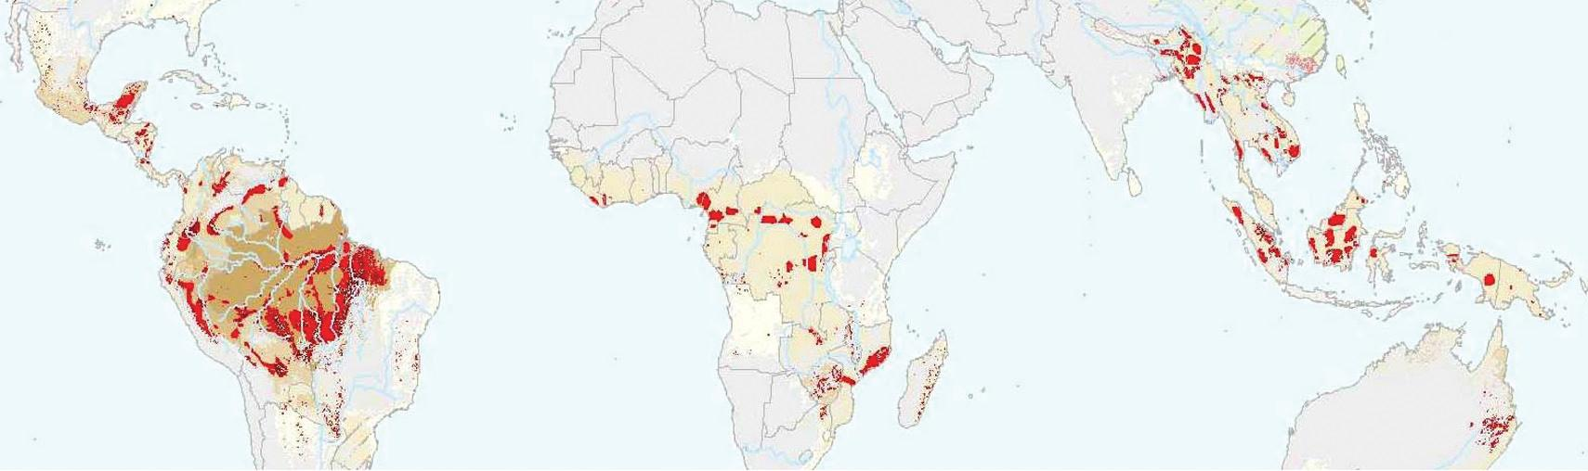
Permitir a la tierra regenerarse
Deforestación en el Sur Global en décadas recientes - Fuente: Millenium Ecosystem Assesment, The Global Canopy Foundation (2008)

Slide 6
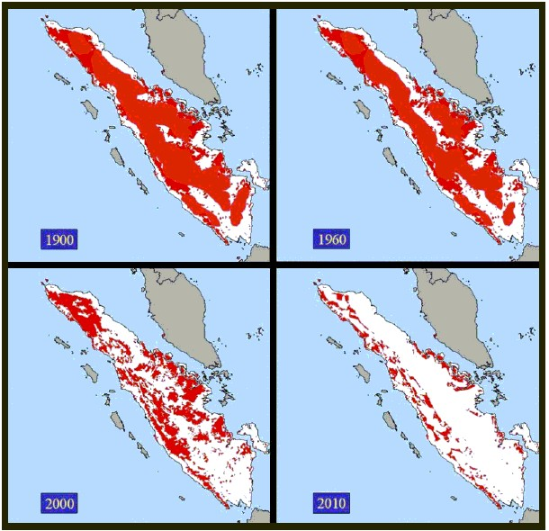
Permitir a la tierra regenerarse
Impacto de la expansión de la palma aceitera en Sumatra
- Forest

Slide 7
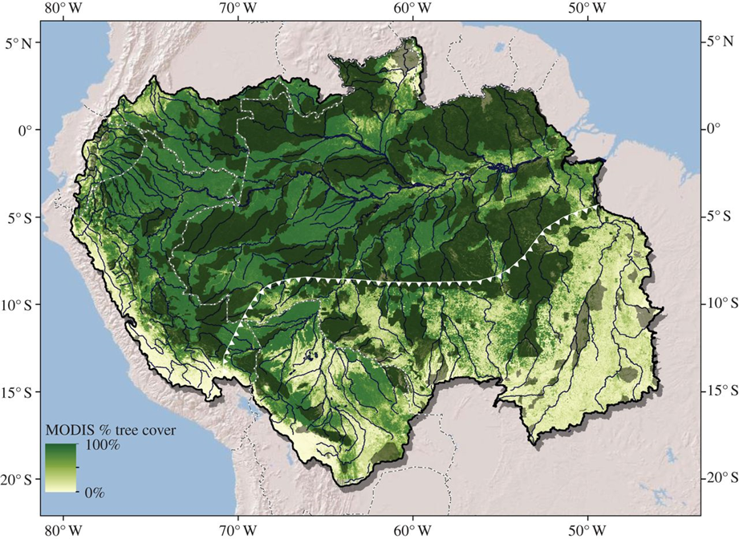
Permitir a la tierra regenerarse
Ubicación de la deforestación – Coe et al. (2013)

Slide 8
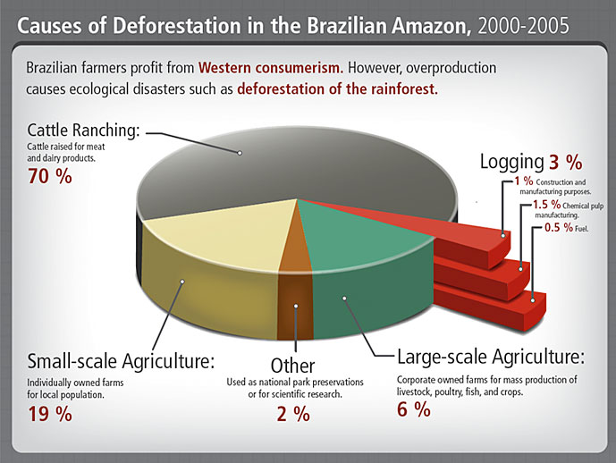
Permitir a la tierra regenerarse
World Ressources Center (2012)

Slide 9
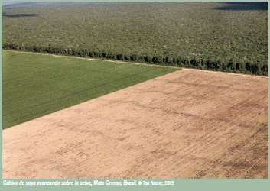
Permitir a la tierra regenerarse

Slide 10
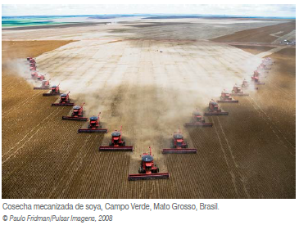
Permitir a la tierra regenerarse

Slide 11
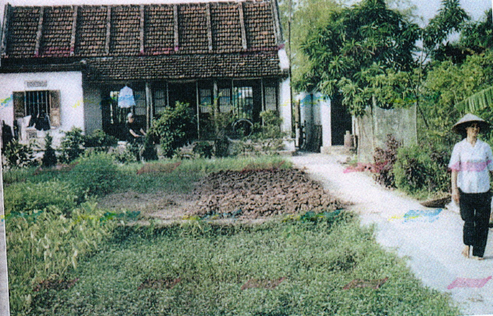
Asegurar el bienestar de sus actores
Comuna de Hai Van, Vietnam , 1999.

Slide 12

Asegurar el bienestar de sus actores
F. Houtart y G. Lemercinier, El Campesino como actor – Sociología de una comarca de Nicaragua, 1992.

Slide 13
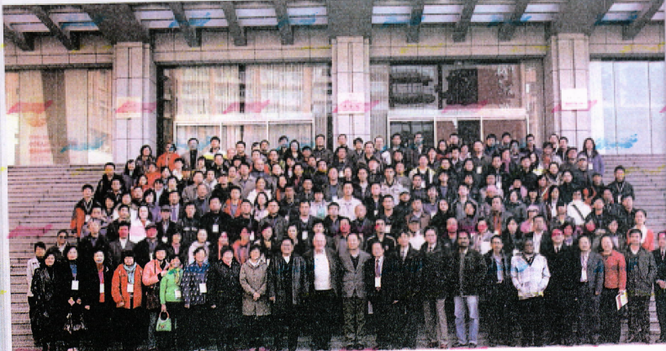
Asegurar el bienestar de sus actores
Seminar on Peasant Agriculture in Asia, Renmin University, Beijing (2010)

Slide 14
La necesidad de un cambio de modelo de desarrollo
Desarrollo Capitalista – Agricultura como valor de cambio para la acumulación : ignorancia de las externalidades
Reintroducir el valor de uso dentro de una visión holística
Crear nuevas condiciones para una agricultura campesina

